Slide 1

Символы Российского государства
Учитель истории и обществознания Груздева М.Б.
ГБОУ СОШ № 546 г. Санкт-Петербурга

Slide 2

Два чувства дивно близки нам,
В них обретает сердце пищу:
Любовь к родному пепелищу,
Любовь к отеческим гробам.
На них основано от века,
По воле Бога самого,
Самостоянье человека,
Залог величия его.
А.С.Пушкин

Slide 3
Отличительные черты Российского государства
Демократическое, федеративное, правовое с республиканской формой правления.
РФ признает наивысшей ценностью права и свободы человека, а их защиту - своей обязанностью.
Носителем суверенитета и единственным источником власти является народ.
Суверенитет РФ распространяется на всю ее территорию.
Россия - социальное государство, политика которого направлена на создание условий, обеспечивающих достойную жизнь и свободное развитие человека.
Под защитой государства находятся все формы собственности.
Государственная власть осуществляется на основе разделения властей.
Россия - светское государство. Никакая религия не может устанавливаться в качестве государственной или обязательной.
Символами Российского государства являются:
  бело-сине-красный флаг;
  герб;
  гимн.

Slide 4
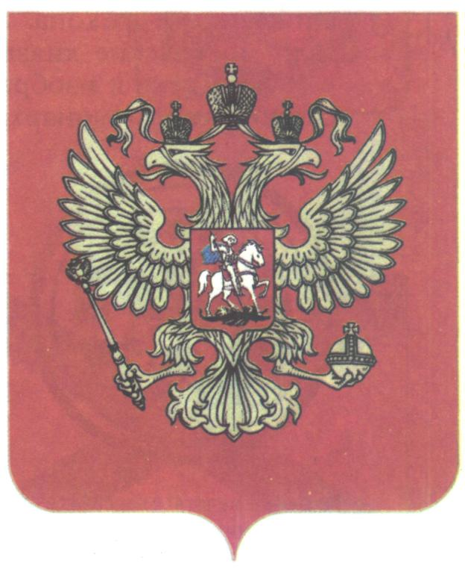
Герб России
В Законе о Государственном гербе нашей страны записано: «Государственный герб Российской Федерации представляет собой четырехугольный, с закругленными нижними углами, заостренный в оконечности красный геральдический (от слова «геральдика» — наука о гербах) щит с золотым двуглавым орлом, поднявшим вверх распущенные крылья.

Slide 5
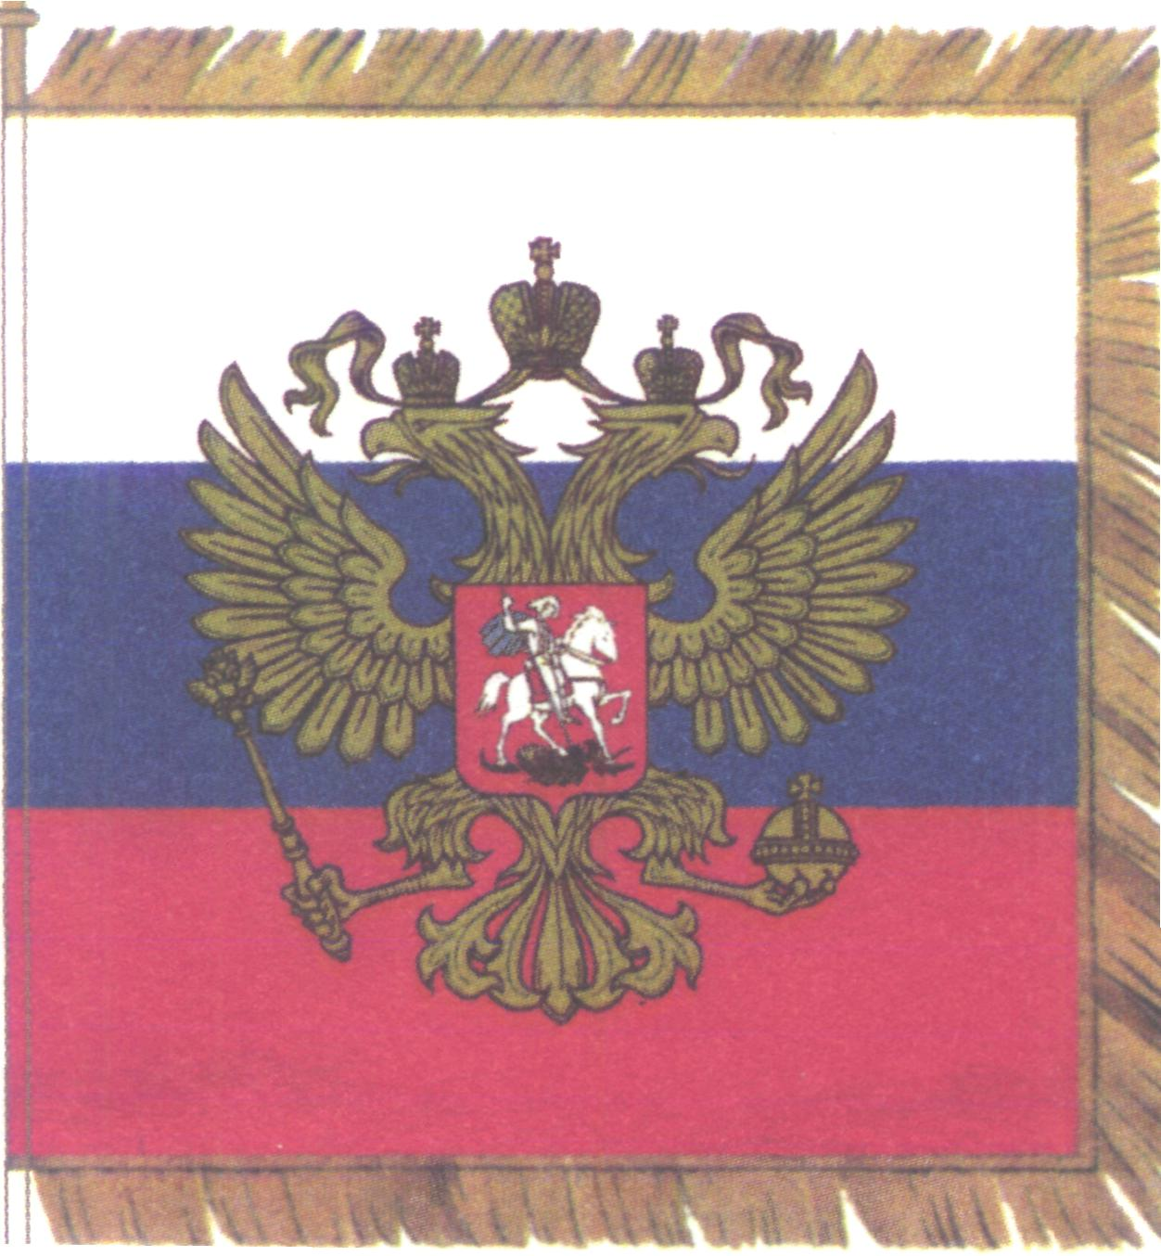
Государственный герб Российской Федерации изображается на зданиях важнейших государственных учреждений, его можно видеть на официальных печатях и бланках документов. Герб изображается и на официальных знаменах страны, денежных знаках государственных наградах, изображают его и на пограничных столбах.

Slide 6
Закон предусматривает ответственность
за неуважительное отношение к Государственному гербу или надругательство над ним.

Slide 7
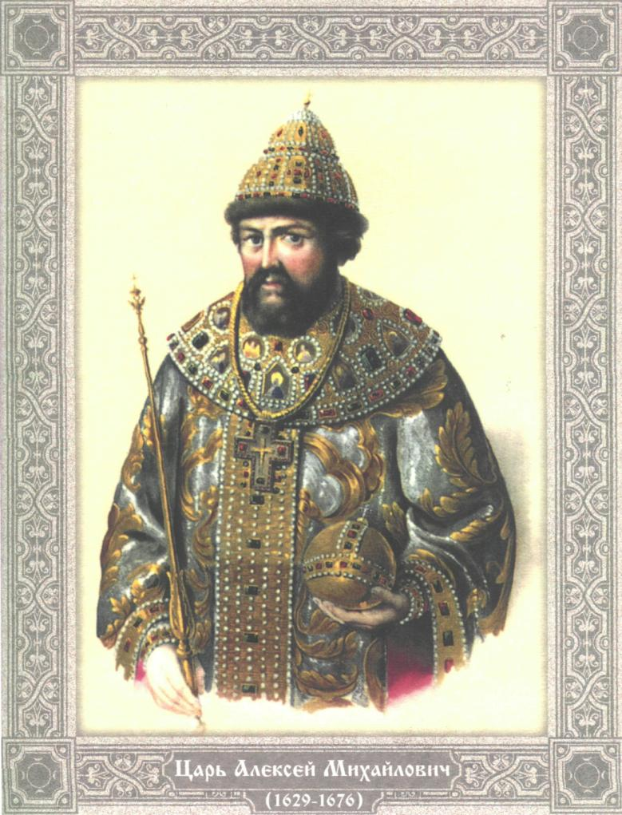
В специальном указе царя Алексея Михайловича 1667 года об описании герба написано, что «орел двоеглавый есть герб державный великого государя...

Slide 8
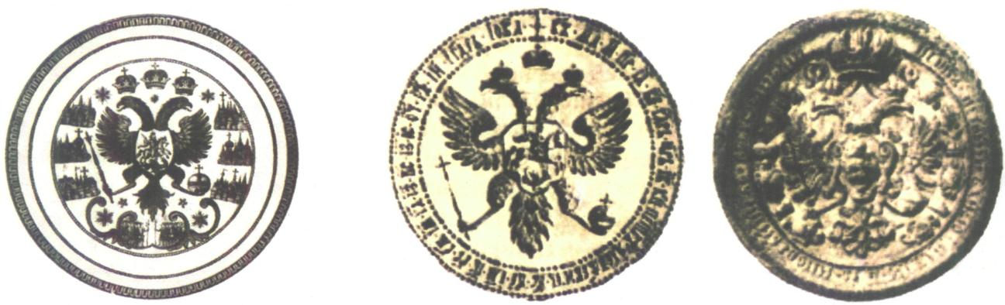
ИСТОРИЯ РОССИЙСКОГО ГЕРБА

Slide 9
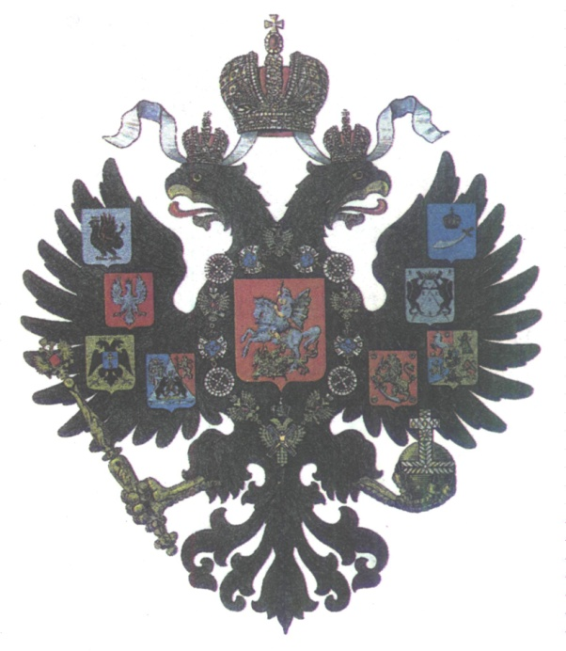
Герб Российской империи

Slide 10
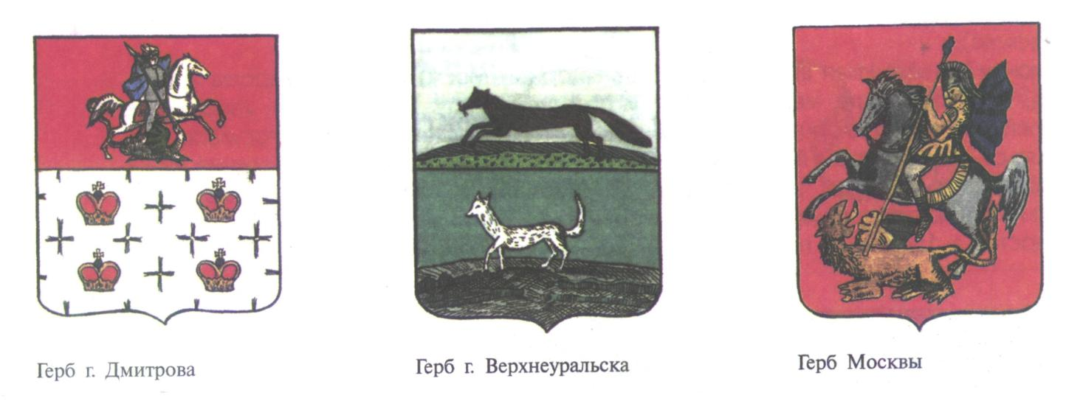
В XVIII веке широкое распространение получили гербы городов.

Slide 11

Тогда же на мачтах кораблей вновь созданного военно-морского флота появился белоснежный флаг с голубым диагональным крестом — символом ордена Святого Андрея Первозванного

Slide 12

Государственный флаг, как написано в Законе о Государственном флаге РФ, является официальным государственным символом Российской Федерации.

Slide 13

ГОСУДАРСТВЕННЫЙ ГИМН РОССИЙСКОЙ ФЕДЕРАЦИИ
Словарь определяет гимн как торжественную песнь, хвалу и прославление в стихах или в музыке. Государственный гимн также является официальным символом независимого суверенного государства. Гимны имеют все современные государства.
Россия — священная наша держава,
Россия — любимая наша страна.
Могучая воля, великая слава —
Твое достоянье на все времена!
Славься, Отечество наше свободное,
Братских народов союз вековой,
Предками данная мудрость народная!
Славься, страна! Мы гордимся тобой!
От южных морей до полярного края
Раскинулись наши леса и поля.
Одна ты на свете! Одна ты такая —
Хранимая Богом родная земля!
Славься, Отечество наше свободное,
Братских народов союз вековой,
Предками данная мудрость народная!
Славься, страна! Мы гордимся тобой!

Slide 14
О Русь! В тоске изнемогая,
Тебе слагаю гимны я,
Милее нет на свете края,
О родина моя!
Твои суровые просторы
Томят тоскующие взоры
И души, полные тоской.
Но и в отчаянье есть сладость.
Тебе, отчизна, стон и радость,
И безнадежность и покой.
Фёдор Сологуб

